Slide 1


Бюджет для граждан
Волчанский городской округ

Slide 2

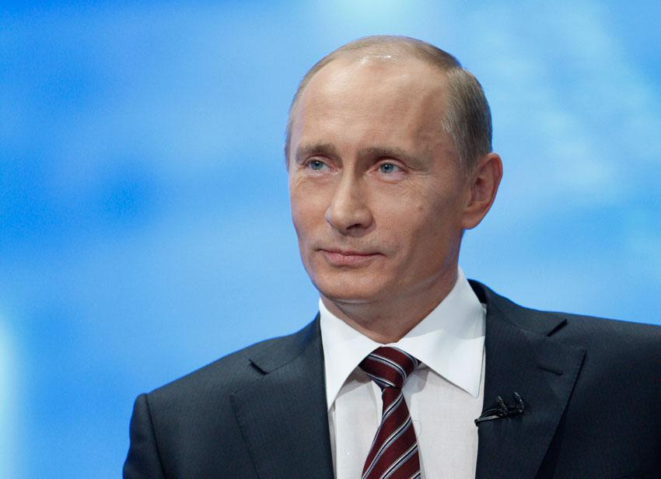
В Бюджетном послании Президента Российской Федерации говорится о необходимости обеспечения открытости и прозрачности бюджета и бюджетного процесса для населения, так как социально-экономическая и бюджетная политика Российской Федерации осуществляется в интересах общества, и ее эффективность зависит не только от действий государственных органов, но и от того, в какой мере население понимает эту политику, разделяет ее цели, способы и принципы ее реализации, доверяет ей.
Одним из инструментов обеспечения прозрачности и публичности бюджета и бюджетного процесса для населения является форма реализации "открытого бюджета" – "Бюджет для граждан".

Slide 3
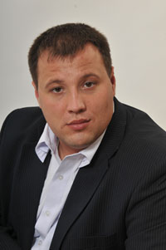
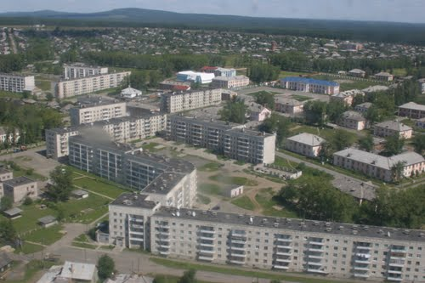
Приветственное слово главы
Уважаемые жители города Волчанска!
Сегодня обеспечение открытости и прозрачности бюджетного процесса является одним из ключевых направлений деятельности администрации Волчанского городского округа.
Представляем Вашему вниманию информационный ресурс «Бюджет для граждан». Это упрощенная версия бюджетного документа, которая использует неформальный язык и доступные форматы, чтобы облегчить понимание бюджета. «Бюджет для граждан» нацелен на получение обратной связи от населения, которому интересны проблемы муниципального образования.
Администрация Волчанского городского округа заинтересована в участии как можно большего числа граждан в бюджетном процессе.
Для нас важно и ценно мнение каждого гражданина как по совершенствованию бюджетного процесса, так и по формированию доходной и расходной частей бюджета.
С уважением,
глава Волчанского городского округа
А.В. Вервейн
Notes:
х

Slide 4

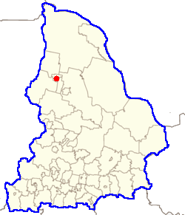
Характеристика МО «Волчанский городской округ»
Волчанский городской округ расположен в северной части Свердловской области, в 450 км от областного центра – г. Екатеринбурга, в долинах рек Большая Волчанка и Вагран.
Город Волчанск образован 25 января 1956 года. Площадь муниципального образования составляет 470,8 кв. метров.
Основополагающая роль в развитии экономики Волчанского городского округа принадлежит промышленному комплексу, который способствует динамичной работе других отраслей народнохозяйственного комплекса города. Доля промышленного производства в общем объеме производственной деятельности муниципального образования составляет 90,1 %.
Промышленность города носит монопрофильный характер. Более 79 % всей стоимости продукции промышленного производства создается в машиностроительной отрасли, представленной Волчанским механическим заводом – филиал ОАО «Научно-производственная корпорация «Уралвагонзавод», который определяет положительную динамику в экономике Волчанского городского округа.
В границах Волчанского городского округа работает одно сельскохозяйственное предприятие, 3 организации коммунального комплекса в сфере водо-, теплоснабжения, водоотведения частной и муниципальной формы собственности, 342 субъекта малого предпринимательства.
Город Волчанск является самым маленьким городом в России, в котором есть собственная действующая трамвайная линия. Волчанский трамвай действует с 31 декабря 1951. Общая длина действующей линии около 7 километров.
Численность постоянно проживающего населения 9 897 человек, из них моложе трудоспособного возраста 18,9 %
(1 876 человек), трудоспособного возраста 55,8 % (5 522 человек), старше трудоспособного возраста - 25,3 % (2 499 человек).
Волчанск

Slide 5
Что такое «Бюджет для граждан» ?
  «Бюджет для граждан» предназначен для ознакомления широкого круга
жителей округа с основным финансовым документом городского округа –бюджетом Волчанского городского округа на очередной финансовый год и плановый период. В доступной и понятной для граждан форме в нем показаны основные параметры бюджета Волчанского городского округа.
  Каждый житель городского округа является участником формирования
бюджета. С одной стороны - как плательщик налогов, наполняя доходы бюджета, с другой стороны - он получает часть расходов бюджета как потребитель муниципальных услуг. Поэтому жители должны быть уверены в том, что передаваемые ими в распоряжение органов местного самоуправления средства используются прозрачно и эффективно, приносят конкретные результаты как для общества в целом, так и для каждой семьи, для каждого человека.
    Информация, представленная в «Бюджете для граждан» предназначена
  для широкого круга пользователей и будет интересна всем категориям населения округа, так как затрагивает интересы каждого жителя.
Notes:
х

Slide 6

Цели создания открытого бюджета
•информирование граждан о ходе бюджетного процесса в Волчанском городском округе;
•повышение прозрачности формирования и расходования бюджетных средств в Волчанском городском округе;
•повышение ответственности органов местного самоуправления Волчанского городского округа;
•формирование положительного имиджа Волчанского городского округа.
Notes:
х

Slide 7
Основные понятия
ДОХОДЫ БЮДЖЕТА
- поступающие в бюджет денежные средства, за исключением источников финансирования дефицита бюджета.
РАСХОДЫ БЮДЖЕТА
- выплачиваемые из бюджета денежные средства, за исключением источников финансирования дефицита бюджета.
БЮДЖЕТ
- форма образования и расходования денежных средств, предназначенных для финансового обеспечения задач и функций государства и местного самоуправления.
Notes:
х

Slide 8
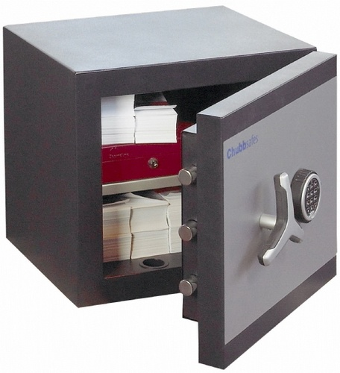
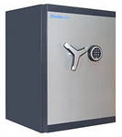

Дефицит и профицит бюджета
ДОХОДЫ
ДОХОДЫ
РАСХОДЫ
РАСХОДЫ
ДЕФИЦИТ
Доходы < Расходы
ПРОФИЦИТ
Доходы > Расходы
При превышении расходов бюджета над доходами возникает дефицит бюджета и принимается решение об источниках его покрытия. Например, привлечь кредиты (из областного бюджета, от кредитной организации), использовать имеющиеся остатки средств бюджета на начало текущего финансового года
При превышении доходов бюджета над расходами возникает профицит и принимается решение об их использовании. Например, погасить долговые обязательства, увеличить расходы бюджета
Notes:
х

Slide 9
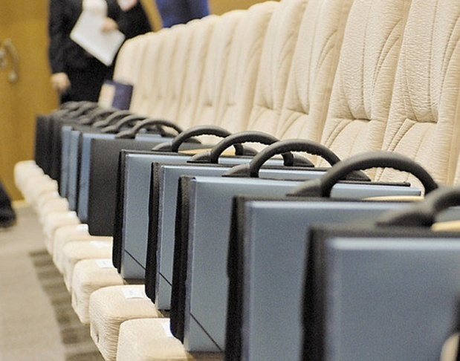
Бюджетный процесс
Представляет собой деятельность по составлению проекта бюджета, его рассмотрению, утверждению, исполнению, составлению отчета об исполнении и его утверждению
ЭТАПЫ БЮДЖЕТНОГО ПРОЦЕССА
1. Разработка проекта бюджета
3. Утверждение проекта бюджета
5. Рассмотрение и утверждение отчета об исполнении бюджета
2. Рассмотрение проекта бюджета
4. Исполнение бюджета
Бюджетный год
Бюджетный период
Notes:
х

Slide 10
Гражданин и его участие в бюджетном процессе
ВОЗМОЖНОСТИ ВЛИЯНИЯ ГРАЖДАНИНА НА СОСТАВ БЮДЖЕТА
Помогает формировать доходную часть бюджета
(налог на доходы физических лиц, земельный налог,
налог на имущество физических лиц)
БЮДЖЕТ
Получает социальные гарантии – расходная часть бюджета (образование, культура, физическая культура и спорт, социальные выплаты и др.)
2
Публичные слушания по проекту бюджета Волчанского городского округа на очередной финансовый год и плановый период
3
Публичные слушания по проекту решения Волчанской городской Думы об исполнении бюджета Волчанского городского округа
1
Оценка качества предоставления муниципальных услуг размещается на сайте администрации
КАК НАЛОГОПЛАТЕЛЬЩИК
КАК ПОЛУЧАТЕЛЬ СОЦИАЛЬНЫХ ГАРАНТИЙ
Notes:
х

Slide 11




Основы составления проекта бюджета города
Бюджетное послание Президента Российской Федерации
Прогноз социально-экономического развития города
Основные направления бюджетной и налоговой политики
Муниципальные программы города
Составление проекта бюджета города
Бюджет Волчанского городского округа составлен на три года – очередной финансовый год и плановый период.
Очередной финансовый год - год, на который составлен бюджет.
Плановый период – два финансовых года, следующих за очередным финансовым годом.
Notes:
х

Slide 12
Основные этапы формирования проекта бюджета Волчанского городского округа
Июнь
Определение основных подходов к формированию бюджета Волчанского
городского округа
Представление главными администраторами доходов бюджета прогноза администрируемых ими поступлений .
Разработка показателей прогноза социально-экономического развития Волчанского городского округа
Июль
Работа органов местного самоуправления, Финансового отдела и структурных подразделений администрации по представлению прогнозных объемов денежных средств, необходимых для финансового обеспечения задач и функций местного самоуправления, с расчетами и обоснованиями на очередной финансовый год и плановый период
Август-сентябрь
Рассмотрение Финансовым отделом расчетов и обоснований, представленных главными распорядителями средств на очередной финансовый год и плановый период. Работа согласительной комиссии по урегулированию разногласий по представленным материалам
Октябрь
Ноябрь
Формирование Финансовым отделом проекта решения Волчанского городского округа «О бюджете Волчанского городского округа на очередной финансовый год и плановый период»
Проведение публичных слушаний по проекту бюджета Волчанского городского округа на очередной финансовый год и плановый период с участием граждан городского округа.
Утверждение депутатами Волчанского городского округа проекта решения о бюджете Волчанского городского округа на очередной финансовый год и плановый период
Декабрь
Notes:
х

Slide 13
Доходы бюджета
Налог на доходы физических лиц
Акцизы по подакцизным товарам (продукции), производимым на территории РФ
Налог на имущество физических лиц
Земельный налог
Единый налог на вмененный доход для отдельных видов деятельности
Налог, взимаемый в связи с применением патентной системы налогообложения
НАЛОГОВЫЕ ДОХОДЫ
Прочие поступления от использования имущества, находящегося в государственной и муниципальной собственности
Плата за негативное воздействие на окружающую среду
Прочие доходы от оказания платных услуг (работ) получателями средств бюджетов городских округов
Доходы от продажи материальных и нематериальных активов
Штрафы, санкции, возмещение ущерба
НЕНАЛОГОВЫЕ ДОХОДЫ
БЕЗВОЗМЕЗДНЫЕ ПОСТУПЛЕНИЯ
Субсидии, субвенции, дотации, иные межбюджетные трансферты из других уровней бюджетов
Notes:
х

Slide 14
Межбюджетные трансферты (безвозмездные поступления)
Межбюджетные трансферты (безвозмездные поступления) - это средства одного бюджета бюджетной системы РФ, перечисляемые другому бюджету бюджетной системы РФ.
Формы межбюджетных трансфертов
Дотации
- межбюджетные трансферты, предоставляемые на безвозмездной и безвозвратной основе без установления направлений и (или) условий их использования
Субвенции
- бюджетные средства, предоставляемые бюджету другого уровня бюджетной системы РФ на безвозмездной и безвозвратной основах на осуществление определенных целевых расходов, возникающих при выполнении полномочий РФ, переданных для осуществления органам государственной власти другого уровня бюджетной системы РФ.
Субсидии
- бюджетные средства, предоставляемые бюджету другого уровня бюджетной системы РФ, в целях софинансирования расходных обязательств, возникающих при выполнении полномочий органов местного самоуправления по вопросам местного значения

Slide 15
Классификация расходов бюджета
Классификация расходов
по признакам
Функциональная классификация отражает направление средств бюджета на выполнение основных функций государства (раздел→ подраздел→ целевые статьи→ виды расходов)
Ведомственная классификация расходов бюджета непосредственно связана со структурой управления, она отображает группировку юридических лиц, получающих бюджетные средства (главные распорядители средств бюджета)
Экономическая классификация показывает деление расходов государства на текущие и капитальные, а также на выплату заработной платы, на материальные затраты, на приобретение товаров и услуг (категория расходов→ группы→ предметные статьи→ подстатьи)

Slide 16










Разделы классификации расходов бюджета
0100 Общегосударственные вопросы
0300 Национальная безопасность и правоохранительная деятельность
Расходы бюджета – это выплачиваемые из бюджета денежные средства, за исключением средств, являющихся источниками финансирования дефицита бюджета
1000 Социальная политика
0400 Национальная экономика
0500 Жилищно-коммунальное хозяйство
1300 Обслуживание государственного и муниципального долга
0600 Охрана окружающей среды
0700 Образование
1100 Физическая культура и спорт
0800 Культура
Notes:
х

Slide 17
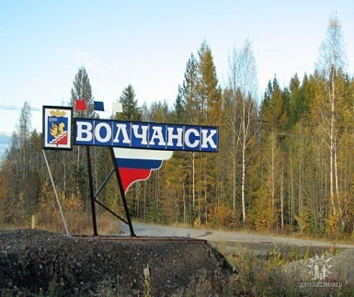
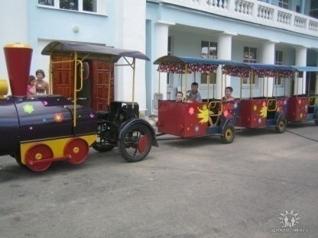
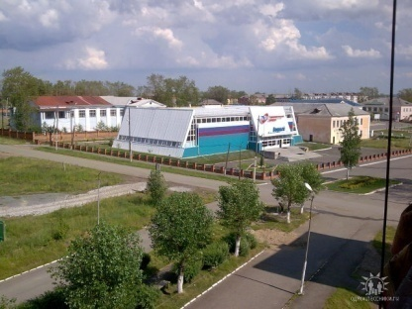
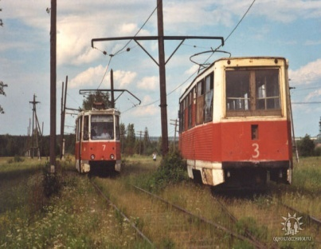
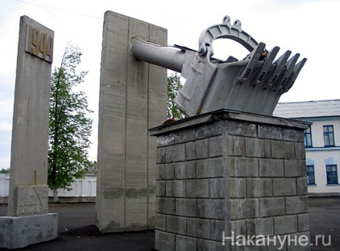
Основные характеристики бюджета
Волчанского городского бюджета
2014 год
2015 год
2016 год
300 402,6
тыс. руб.
302 707,6 тыс. руб.
300 348,1 тыс. руб.
300 348,1 тыс. руб.
320 656,8 тыс. руб.
320 656,8 тыс. руб.
ДОХОДЫ
РАСХОДЫ
ДЕФИЦИТ
2 301,0 тыс. руб.

Slide 18
Доходы бюджета Волчанского городского округа
на 2014 год и плановый период 2015 и 2016 годы
Notes:
х

Slide 19
Структура доходов бюджета
Волчанского городского округа на 2014 год
Объем доходов бюджета Волчанского городского округа в 2014 году в расчете на одного жителя составляет 30 353 рубля

Slide 20
Структура налоговых и неналоговых доходов бюджета
Волчанского городского округа на 2014 год
Notes:
х

Slide 21
Расходы бюджета Волчанского городского округа
по разделам в 2014 - 2016 годах
Раздел | Наименование | 2014 год, руб. | 2015 год, руб. | 2016 год, руб.
1 | 2 | 3 | 4 | 5
0100 | ОБЩЕГОСУДАРСТВЕННЫЕ ВОПРОСЫ | 22 987 100,00 | 24 097 500,00 | 25 876 519,00
0200 | НАЦИОНАЛЬНАЯ ОБОРОНА | 480 600,00 | 482 000,00 | 482 000,00
0300 | НАЦИОНАЛЬНАЯ БЕЗОПАСНОСТЬ И ПРАВООХРАНИТЕЛЬНАЯ ДЕЯТЕЛЬНОСТЬ | 2 735 000,00 | 1 900 000,00 | 2 250 000,00
0400 | НАЦИОНАЛЬНАЯ ЭКОНОМИКА | 17 143 600,00 | 16 655 395,00 | 20 075 000,00
0500 | ЖИЛИЩНО-КОММУНАЛЬНОЕ ХОЗЯЙСТВО | 29 793 100,00 | 28 235 013,00 | 22 035 377,00
0600 | ОХРАНА ОКРУЖАЮЩЕЙ СРЕДЫ | 2 031 300,00 | 4 235 400,00 | 4 550 000,00
0700 | ОБРАЗОВАНИЕ | 155 531 600,00 | 163 296 400,00 | 177 044 215,00
0800 | КУЛЬТУРА, КИНЕМАТОГРАФИЯ | 35 887 000,00 | 18 608 200,00 | 18 943 639,00
0900 | Здравоохранение | 255 000,00 | - | -
1000 | СОЦИАЛЬНАЯ ПОЛИТИКА | 32 838 000,00 | 34 392 300,00 | 36 356 000,00
1100 | ФИЗИЧЕСКАЯ КУЛЬТУРА И СПОРТ | 2 461 300,00 | 2 891 817,00 | 2 100 000,00
1200 | СРЕДСТВА МАССОВОЙ ИНФОРМАЦИИ | 500 000,00 | 600 000,00 | 650 000,00
1300 | ОБСЛУЖИВАНИЕ ГОСУДАРСТВЕННОГО И МУНИЦИПАЛЬНОГО ДОЛГА | 60 000,00 | 100 000,00 | 100 000,00
 | ВСЕГО: | 302 703 600,00 | 295 494 025,00 | 310 462 750,00
Notes:
х

Slide 22







Расходы бюджета Волчанского городского округа на 2014 год
Большую часть расходов Волчанского городского округа составляет социальная сфера,
в том числе: Культура-11,9%,
Образование-51,4%,
Социальная политика-10,8%,
Физическая культура и спорт-0,8%,
Здравоохранение-0,1%.
Образование
Культура
Социальная политика
Распределение расходов социальной сферы по отраслям
Спорт
Здравоохранение

Slide 23
Перечень муниципальных программ, подлежащих финансированию в 2014 - 2016 годах
Номер строки | Наименование программы | Сумма, в рублях
 |  | 2014 год | 2015 год | 2016 год
1 | 2 | 3 | 4 | 5
1 | Муниципальная программа "Развитие муниципальной службы в Волчанском городском округе на 2014 - 2016 годы" | 261 000,00 | 126 000,00 | 146 000,00
2 | Муниципальная программа "Обеспечение мероприятий по гражданской обороне, предупреждению чрезвычайных ситуаций природного и техногенного характера и пожарной безопасности" на 2012-2014 годы | 681 000,00
3 | Муниципальная программа "Профилактика правонарушений в Волчанском городском округе" на 2014г." | 50 000,00
4 | Муниципальная программа "Профилактика терроризма на территории Волчанского городского округа" на 2012-2014 годы | 50 000,00
5 | Муниципальная программа "Повышение безопасности дорожного движения на территории Волчанского городского округа на 2012-2014 годы" | 215 000,00
6 | Муниципальная программа "Развитие городского пассажирского электрического транспорта Волчанского городского округа на 2012-2014 годы" | 1 500 000,00
7 | Муниципальная программа "Обеспечение содержания, ремонта и реконструкции автомобильных дорог общего пользования Волчанского городского округа и сооружений на них" на 2012-2016 годы | 3 189 000,00 | 3 400 000,00 | 8 075 000,00
8 | Муниципального программа "Информатизация администрации Волчанского городского округа на 2011-2015 годы" | 107 600,00 | 90 600,00

Slide 24
Перечень муниципальных программ, подлежащих финансированию в 2014 - 2016 годах
Номер строки | Наименование программы | Сумма, в рублях
 |  | 2014 год | 2015 год | 2016 год
1 | 2 | 3 | 4 | 5
9 | Муниципальная программа "Создание системы кадастра недвижимости Волчанского городского округа" на 2013-2015 годы | 1 262 000,00 | 90 600,00
10 | Муниципальная программа "Поддержка малого предпринимательства в Волчанском городском округе на 2012-2015 годы" | 100 000,00 | 112 000,00
11 | Муниципальная программа "Приобретение дорожно-строительной и коммунальной техники для нужд Волчанского городского округа на 2013 - 2016 годы" | 2 485 000,00 | 2 552 795,00
12 | Муниципальная адресная программа "Проведение капитального ремонта многоквартирных домов Волчанского городского округа в 2014 году" | 3 048 000,00
13 | Муниципальная программа «Переселение жителей ВГО из аварийного жилищного фонда с учетом необходимости развития малоэтажного жилищного строительства» на 2013 - 2015 годы | 3 381 300,00 | 1 750 000,00
14 | Муниципальная программа "Развитие и модернизация коммунальной инфраструктуры" на 2012-2016 годы | 3 500 000,00 | 6 068 000,00 | 8 000 000,00
15 | Муниципальная программа "Программа повышения эффективности и энергосбережения в Волчанском городском округе на 2010-2015 годы и целевые установки до 2020 года" | 1 517 000,00 | 1 700 000,00
16 | Муниципальная программа "Благоустройство территории Волчанского городского округа" на 2014 - 2016 годы | 6 000 000,00 | 6 820 000,00 | 6 820 000,00
17 | Муниципальная программа "Комплексное благоустройство дворовых территорий Волчанского городского округа на 2011-2015 годы" | 866 200,00 | 861 000,00

Slide 25
Перечень муниципальных программ, подлежащих финансированию в 2014 - 2016 годах
Номер строки | Наименование программы | Сумма, в рублях
 |  | 2014 год | 2015 год | 2016 год
1 | 2 | 3 | 4 | 5
18 | Муниципальная программа "Разработка проектно-сметной документации и проведение строительно-монтажных работ для газификации муниципального образования Волчанский городской округ" на 2010-2015 г.г. | 1 800 000,00 | 1 800 000,00
19 | Муниципальная программа "Признание жилых домов аварийными, подлежащими сносу и сносу аварийных домов и хозяйственных построек на территории Волчанского городского округа на 2014 год" | 910 000,00
20 | Муниципальная программа "Строительство объектов социальной и коммунальной инфраструктуры" Волчанского городского округа на 2012-2015 годы | 1 792 800,00 | 2 500 000,00
21 | Муниципальная программа Волчанского городского округа "Управление муниципальными финансами Волчанского городского округа на 2014 - 2020 годы" | 4 196 000,00 | 5 033 000,00 | 5 348 500,00
22 | Муниципальная программа "Обращение с твердыми бытовыми (коммунальными) отходами в Волчанском городском округе" на 2013-2016 годы | 2 031 300,00 | 4 235 400,00 | 4 550 000,00
23 | Муниципальная программа "Развитие дошкольного образования в Волчанском городском округе на 2013-2015 годы" | 5 625 000,00 | 2 000 000,00
24 | Муниципальная программа "Реализация национальной образовательной инициативы "Наша новая школа" в Волчанском городском округе на 2012-2015 годах" | 732 000,00 | 2 272 000,00
25 | Муниципальная программа "Организация отдыха, оздоровления, занятости детей и подростков Волчанского городского округа на 2013-2015 годы" | 2 806 300,00 | 1 230 000,00

Slide 26
Перечень муниципальных программ, подлежащих финансированию в 2014 и 2016 годах
Номер строки | Наименование программы | Сумма, в рублях
 |  | 2014 год | 2015 год | 2016 год
1 | 2 | 3 | 4 | 5
26 | Муниципальная программа "Патриотическое воспитание граждан Волчанского городского округа на 2014 - 2015 годы" | 108 000,00 | 151 000,00
27 | Муниципальная программа "Молодежь Волчанского городского округа" на 2014 - 2015 годы | 113 000,00 | 325 000,00
28 | Муниципальная программа "Развитие культуры на территории Волчанского городского округа" на 2012-2015 годы | 22 918 000,00 | 1 609 200,00
29 | Муниципальная программа "Комплексные меры по ограничению распространения ВИЧ-инфекции и заболеваний, передаваемых половым путем на территории Волчанского городского округа на 2012-2014 годы" | 50 000,00
30 | Муниципальная программа "Вакцинопрофилактика на территории Волчанского городского округа на 2012-2014 годы" | 205 000,00
31 | Муниципальная программа "Обеспечение жильём молодых семей на территории Волчанского городского округа на 2011-2015 годы" | 209 000,00 | 507 300,00
32 | Муниципальная программа "Социальная поддержка общественных организаций и отдельных категорий граждан на территории Волчанского городского округа в 2013-2015 годах" | 845 000,00 | 1 150 000,00
33 | Муниципальная программа "Развитие физической культуры и спорта в Волчанском городском округе" на 2011-2015 годы | 825 400,00 | 1 041 817,00
 | ВСЕГО: | 302 703 600,00 | 295 494 025,00 | 310 462 750,00

Slide 27


Структура расходов бюджета Волчанского городского округа на 2014 год по разделам
Обслуживание государственного и
муниципального долга 60 т.р.
Здравоохранение 255 т.р.
Национальная оборона 481 т.р.
Средства массовой информации 500 т.р.
Охрана окружающей среды 2 031 т.р.
Физическая культура и спорт 2 461 т.р.
Национальная безопасность и
правоохранительная деятельность 2 735 т.р.
Национальная экономика 17 144 т.р.
Общегосударственные вопросы 22 987 т.р.
ЖКХ
29 793 т.р.
.
Культура
35 887 т.р.
Социальная
политика
32 838 т.р.
Образование
155 532 т.р.

Slide 28

Органы местного самоуправления
Волчанского городского округа
Структуру органов местного самоуправления (ОМС) Волчанского городского округа составляют:
Дума городского округа
Администрация городского округа
Комитет по управлению имуществом городского округа
Отдел образования городского округа
Контрольно-счетный орган городского округа
Расходы на содержание ОМС, тыс. руб.
2014 год
2015 год
2016 год
19 496
20 728
21 976
Расходы бюджета в 2014 году на содержание работников ОМС в расчете на одного жителя Волчанского городского округа составляют 1 970 рублей

Slide 29

Расходы на общегосударственные вопросы
Notes:
х

Slide 30

Расходы на национальную оборону
Notes:
х

Slide 31

Расходы на национальную безопасность и правоохранительную деятельность
Notes:
х

Slide 32
Расходы на национальную экономику
Notes:
х

Slide 33

Расходы на жилищно – коммунальное хозяйство
Notes:
х

Slide 34

Расходы на охрану окружающей среды
Notes:
х

Slide 35

Расходы на образование
Notes:
х

Slide 36




Расходы на образование
Дошкольное образование
2014 – 62 212,0 тыс. руб.
Общее образование
2014 – 75 934,7 тыс. руб.
Другие вопросы в области образования
2014 – 10 103,0 тыс. руб.
2014 – 7 281,9 тыс. руб.
2015 – 56 292,0 тыс. руб.
2016 – 61 954,0 тыс. руб.
2015 – 90 541,0 тыс. руб.
2016 – 99 355,0 тыс. руб.
2015 – 10 516,3 тыс. руб.
2016 – 11 266,0 тыс. руб.
2015 – 5 947,1 тыс. руб.
2016 – 4 469,2 тыс. руб.
Молодежная политика и оздоровление детей
Notes:
х

Slide 37





Оказание услуг в сфере образования осуществляют следующие учреждения:
2 учреждения
дошкольного образования
2 общеобразовательных
учреждения
МБДОУ д/с № 1
МКДОУ д/с № 4
МАОУ СОШ № 23
МАОУ СОШ № 26
Воспитывается 592 ребенка
Обучается 1 044 учащихся
3 учреждения
дополнительного образования
МКОУ ДОД ДДТ
МБОУ ДОД ВМШ
МБОУ ДОД ДЮСШ
Занимается 678 детей
Notes:
х

Slide 38

Расходы на культуру и кинематографию
Объем расходов в 2014 году в сфере культуры в расчете на одного жителя города составляют 3 626,0 рублей
Notes:
х

Slide 39

Расходы на культуру
Данные средства бюджета направляются на сохранение и развитие национальных культур в городе, обеспечение доступа к музейным ценностям, развитие библиотечного дела, сохранение, использование и популяризацию объектов культурного наследия (памятников истории и культуры), развитие туризма, организацию и поддержку деятельности культурно-досуговых учреждений, а также организацию и проведение выставок, конкурсов, фестивалей, праздников, ярмарок и других мероприятий.
На территории ВГО действует муниципальная программа «Развитие культуры на территории Волчанского городского округа». В рамках данной программы на 2014 год предусмотрены средства на завершение строительства клуба на 150 посадочных мест в южной части города Волчанска.
Строительство нового клуба позволит сохранить культурное наследие, и позволит расширить спектр услуг предоставляемых населению, обновить материально-техническую базу, увеличит рост посещаемости культурно-досуговых мероприятий.
Notes:
х

Slide 40
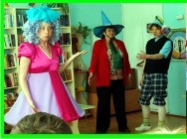

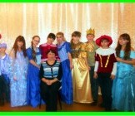
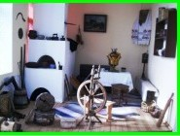

Оказание услуг в сфере Культуры осуществляет
МКУК «Культурно-досуговый центр»:
Музей
Досуговый центр
Туристический клуб «Поиск»
Клуб совхоза «Вьюжный
Библиотеки
Notes:
х

Slide 41

Расходы на здравоохранение
Объем расходов в 2014 году в сфере здравоохранения в расчете на одного жителя города составляет 26 рублей
Notes:
х

Slide 42

Расходы на социальную политику
Объем расходов в 2014 году на социальную политику в расчете на одного жителя города составляет 3 318 рублей
Notes:
х

Slide 43
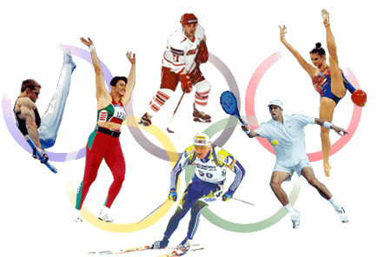
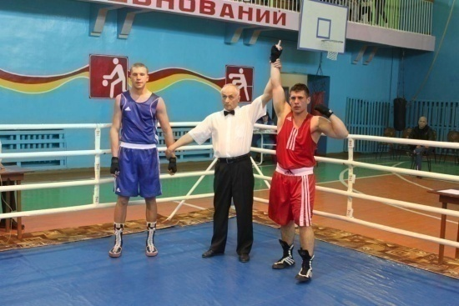
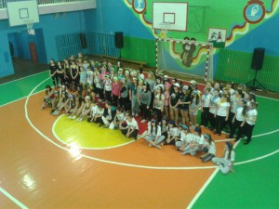
Расходы на физическую культуру и спорт
В Волчанском городском округе уделяется особое внимание спорту: проводятся акции по пропаганде здорового образа жизни, физкультурно-массовые мероприятия. Доля населения, систематически занимающегося физической культурой и спортом: 2014 год – 39%, 2015 год – 39,5%, 2016 год – 40%.
Объем расходов в 2014 году в сфере физической культуры и спорта в расчете на одного жителя города составляет 249 рублей
Notes:
х

Slide 44


Расходы на средства массовой информации
Notes:
х

Slide 45

Расходы на обслуживание государственного и муниципального долга
Notes:
х

Slide 46
Перечень показателей, характеризующих направления и результаты использования бюджетных ассигнований
№ | Наименование показателей | Ед. изм. | 2014 год | 2015 год | 2016 год
1 | Доля протяженности автомобильных дорог общего пользования местного значения, не отвечающих нормативным требованиям, в общей протяженности автомобильных дорог общего пользования местного значения | % | 40 | 20 | 18
2 | Доля населения, проживающего в населенных пунктах, не имеющих регулярного автобусного и (или) железнодорожного сообщения с административным центром городского округа, в общей численности населения городского округа | % | 0 | 0 | 0
3 | Доля детей в возрасте от одного года до шести лет, состоящих на учете для определения в муниципальные дошкольные образовательные учреждения, в общей численности детей в возрасте от одного года до шести лет | % | 11,2 | 11,1 | 11,0
4 | Доля выпускников муниципальных общеобразовательных учреждений, сдавших единый государственный экзамен по русскому языку и математике, в общей численности выпускников муниципальных общеобразовательных учреждений, сдавших единый государственный экзамен. | % | 100 | 100 | 100
5 | Общая площадь жилых помещений, приходящаяся в среднем на одного жителя, - всего, в том числе введенная в действие за один год | кв.м | 29,3 | 29,5 | 30,1
6 | Удовлетворенность населения деятельностью органов местного самоуправления Волчанского городского округа | % | 74 | 78 | 80
7 | Среднемесячная номинальная начисленная заработная плата работников муниципальных дошкольных общеобразовательных учреждений | руб. | 14 595 | 15 243 | 15 895
8 | Среднемесячная номинальная начисленная заработная плата работников муниципальных учреждений культуры и искусства | руб. | 20 581 | 25 990 | 32 138

Slide 47
Перечень показателей, характеризующих направления и результаты использования бюджетных ассигнований
№ | Наименование показателей | Ед. изм. | 2014 год | 2015 год | 2016 год
9 | Среднемесячная номинальная начисленная заработная плата работников муниципальных общеобразовательных учреждений | руб. | 20 155 | 22 500 | 24 983
10 | Среднемесячная номинальная начисленная заработная плата работников муниципальных учреждений физической культуры и спорта | руб. | 10 033 | 10 535 | 11 061
11 | Доля детей в возрасте от одного года до шести лет, получающих дошкольную образовательную услугу и (или) услугу по их содержанию в муниципальных образовательных учреждениях, в общей численности детей в возрасте от одного до шести лет | % | 76,3 | 76,4 | 76,6
12 | Доля муниципальных дошкольных образовательных учреждений, здания которых находятся в аварийном состоянии или требуют капитального ремонта, в общем количестве муниципальных дошкольных образовательных учреждений | % | 14,3 | 14,3 | 14,3
13 | Доля выпускников муниципальных общеобразовательных учреждений, не получивших аттестат о среднем (полном) образовании, в общей численности выпускников муниципальных общеобразовательных учреждений | % | 0 | 0 | 0
14 | Доля муниципальных общеобразовательных учреждений, здания которых находятся в аварийном состоянии или требуют капитального ремонта, в общем количестве муниципальных общеобразовательных учреждений | % | 25 | 25 | 25
15 | Расходы бюджета города на общее образование в расчете на одного обучающегося в муниципальных общеобразовательных учреждениях | тыс. руб. | 64 | 64 | 65
16 | Доля детей в возрасте от 5 до 18 лет, получающих услуги дополнительного образования в организациях различной организационно-правовой формы и формы собственности, в общей численности детей этой возрастной группы | % | 70 | 72 | 74

Slide 48
Перечень показателей, характеризующих направления и результаты использования бюджетных ассигнований
№ | Наименование показателей | Ед. изм. | 2014 год | 2015 год | 2016 год
17 | Доля муниципальных учреждений культуры, здания которых находятся в аварийном состоянии или требуют капитального ремонта, в общем количестве муниципальных учреждений культуры | % | 33 | 25 | 20
18 | Доля объектов культурного наследия, находящегося в муниципальной собственности и требующих консервации или реставрации, в общем количестве объектов культурного наследия, находящихся в муниципальной собственности | % | 0 | 0 | 0
19 | Доля населения, получившего жилые помещения и улучшившего жилищные условия в отчетном году, в общей численности населения, состоящего на учете в качестве нуждающегося в жилых помещениях | % | 15 | 20 | 25
20 | Объем не завершенного в установленные сроки строительства, осуществляемого за счет средств бюджета города | тыс. руб. | 0 | 0 | 0

Slide 49

Контактная информация
Разработчиком презентации «Бюджет для граждан» является
Финансовый отдел администрации Волчанского городского округа
Начальник Финансового отдела Симонова Татьяна Валерьевна
Адрес : 624940, Свердловская область,
г. Волчанск, ул. Карпинского 2-1
Телефон/факс: (34383) 5-20-33 / 5-97-06
Официальный
сайт Волчанского www.admvolchansk.ru
городского округа:
Адрес эл.почты: fin-volchansk@mail.ru
Режим работы: Пн – Чт с 8-00 до 17-00
Пт с 8-00 до 16-00
Перерыв на обед с 12-12 до 13-00
Сб - Вс Выходной
Notes:
х

